Slide 1

Лекция
Численное дифференцирование

Slide 2
Постановка задачи
Численное дифференцирование (ЧД) применяется, если функцию y = f(x) трудно или невозможно продифференцировать аналитически – например, если она задана таблично, а также при решении дифференциальных уравнений при помощи разностных методов.

Slide 3
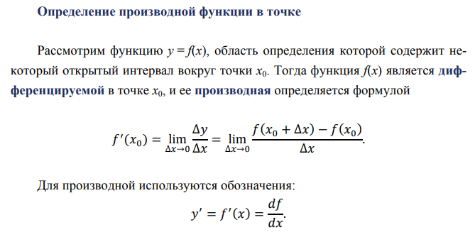

Slide 4
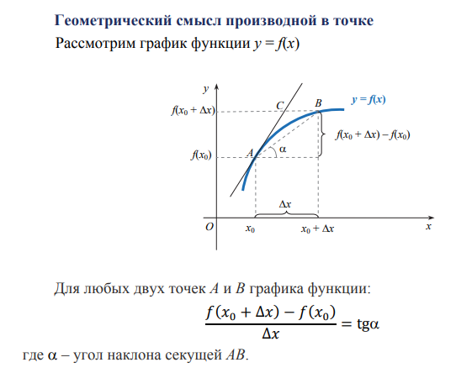

Slide 5
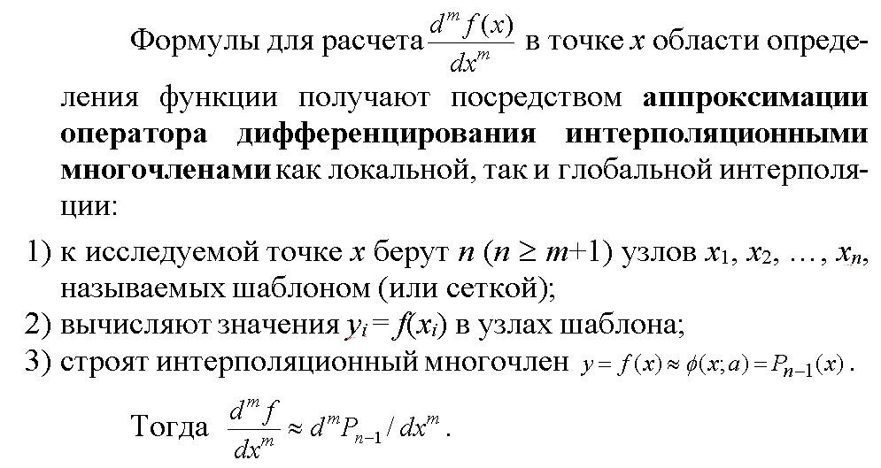
Основная идея решения задачи ЧД

Slide 6
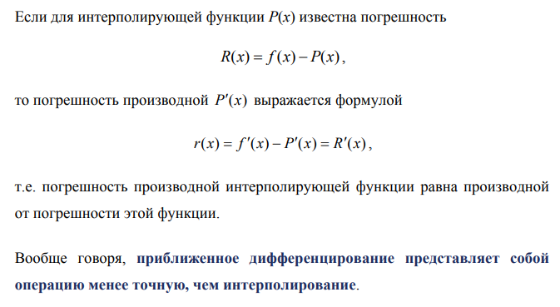
Неустойчивость численного дифференцирования

Slide 7
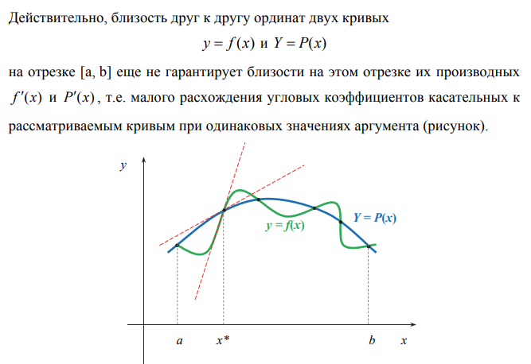

Slide 8
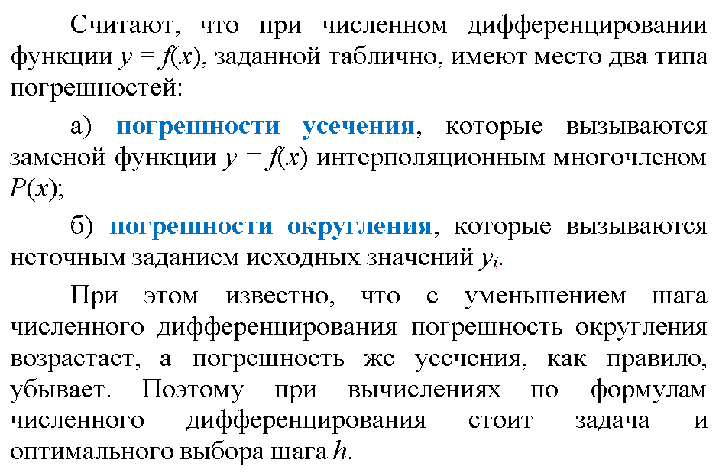

Slide 9
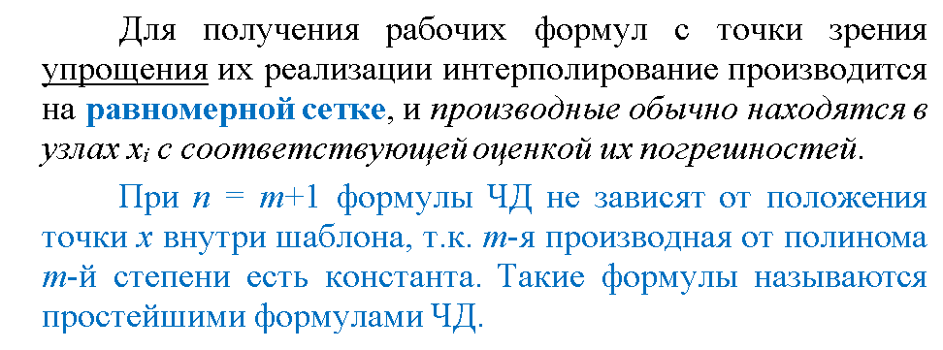

Slide 10



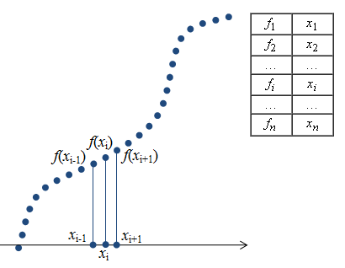
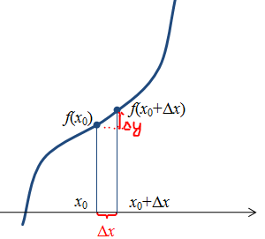
Аппроксимация производных посредством локальной интерполяции
Непрерывная функция
Дискретная функция

Slide 11

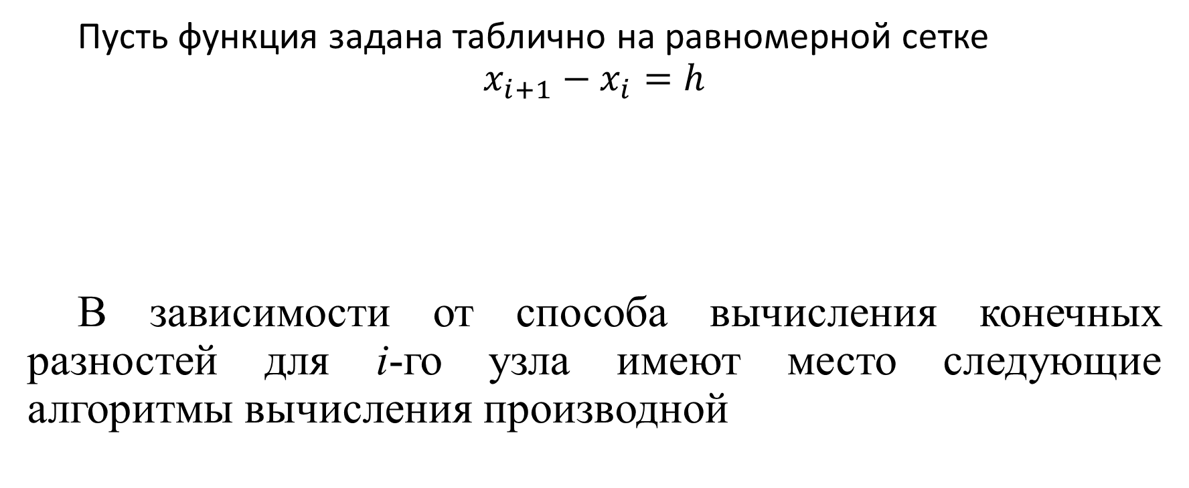
Аппроксимация производной с помощью отношения конечных разностей
Пусть функция задана таблично на равномерной сетке
$$x_{i+1}−x_{i}=h$$
В зависимости от способа вычисления конечных разностей для i-го узла имеют место следующие алгоритмы вычисления производной

Slide 12



Аппроксимация производной с помощью отношения конечных разностей
Правая односторонняя конечная производная
Левая односторонняя конечная производная
Центральная разностная производная

Slide 13
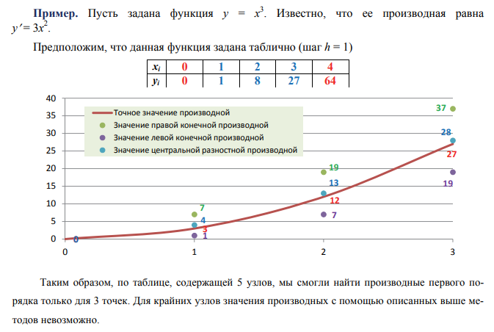

Slide 14
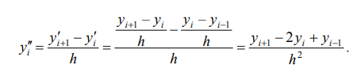
Вторая разностная производная

Slide 15
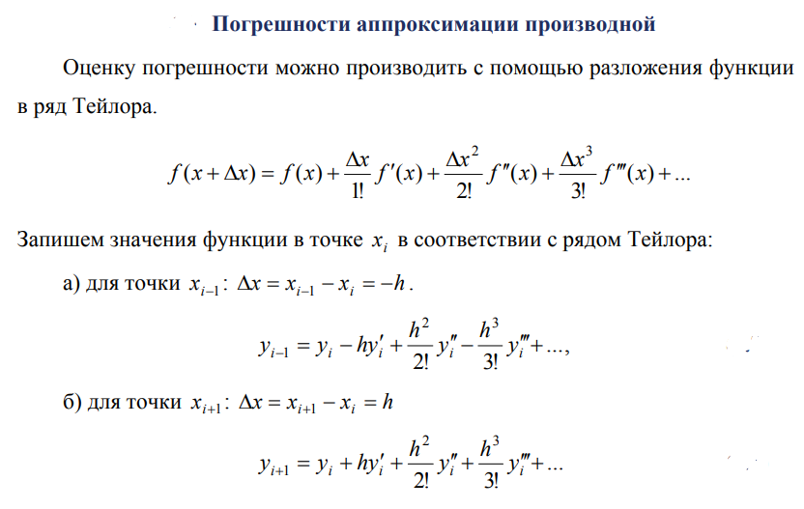

Slide 16
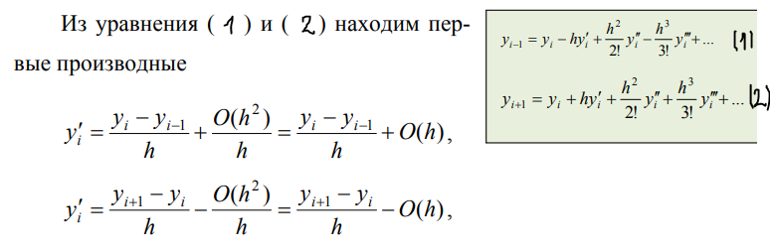

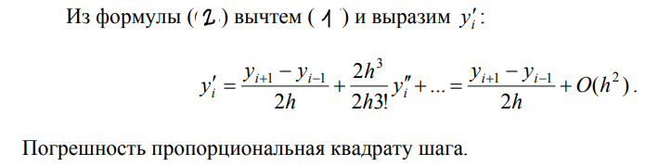

Slide 17
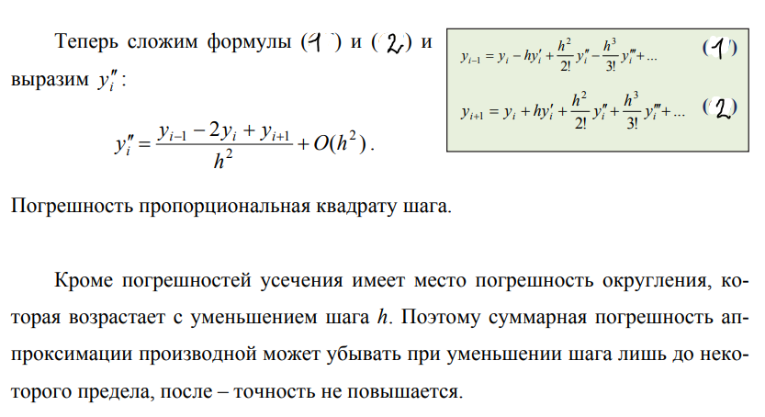

Slide 18
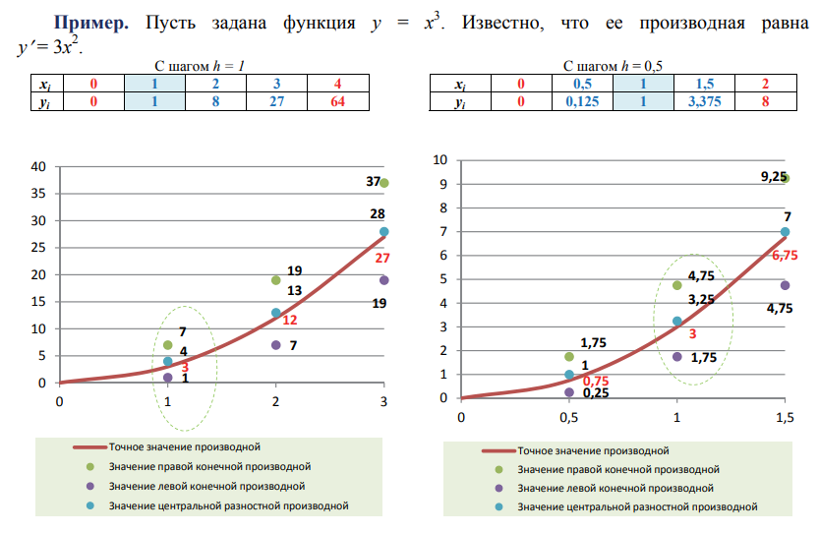

Slide 19
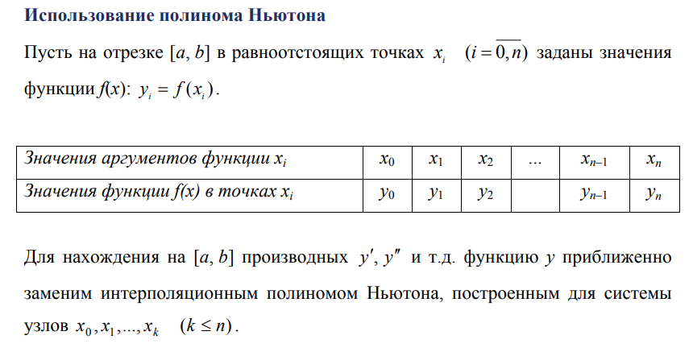
Аппроксимация производных посредством глобальной интерполяции

Slide 20
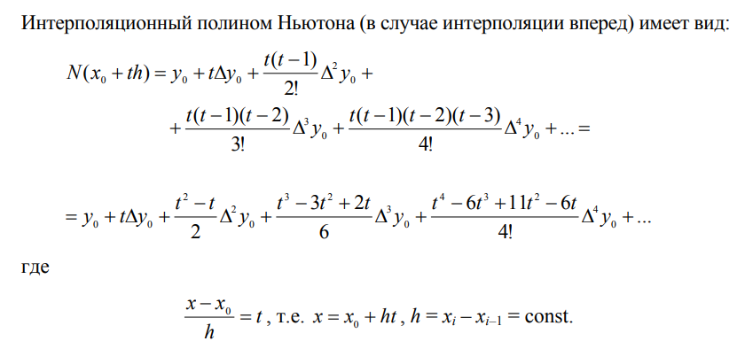

Slide 21
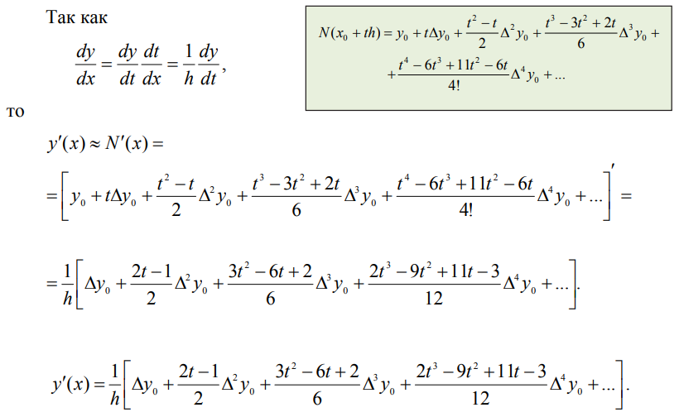

Slide 22
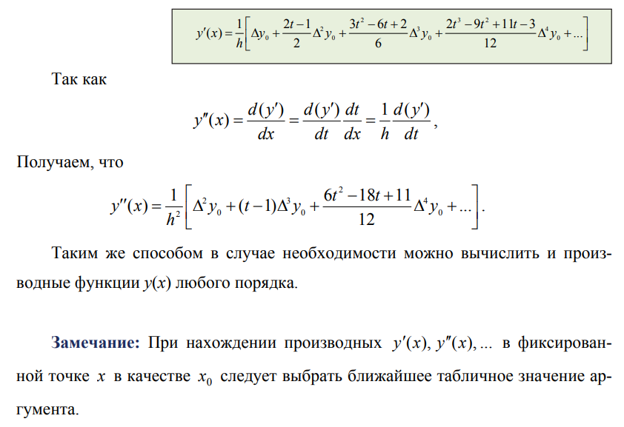

Slide 23
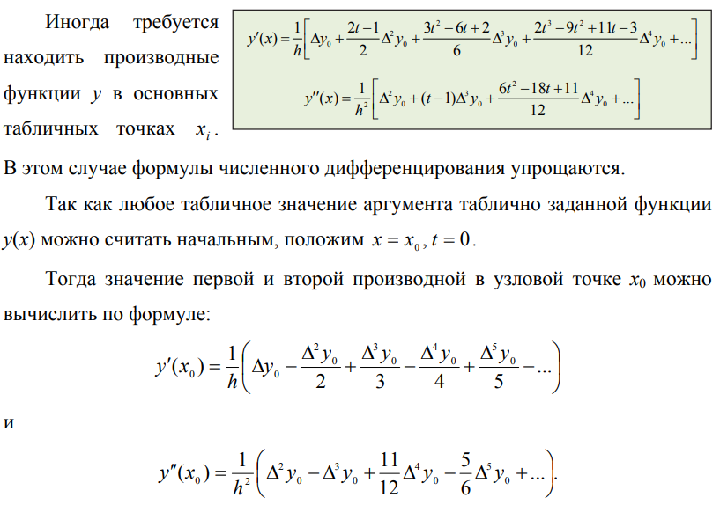

Slide 24
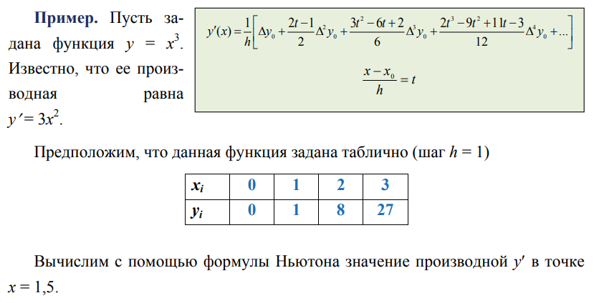

Slide 25
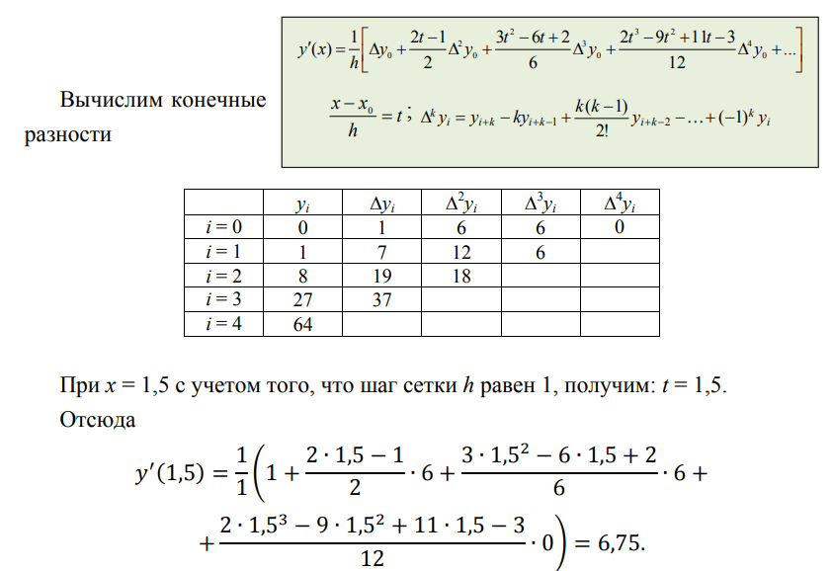

Slide 26
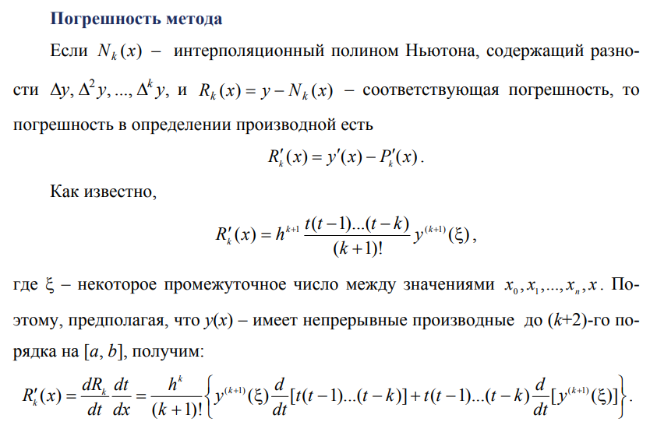

Slide 27
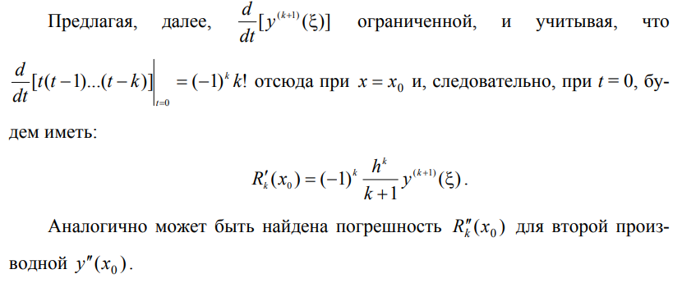

Slide 28
Численное решение обыкновенных дифференциальных уравнений
Метод Эйлера – простейший численный метод

Slide 29
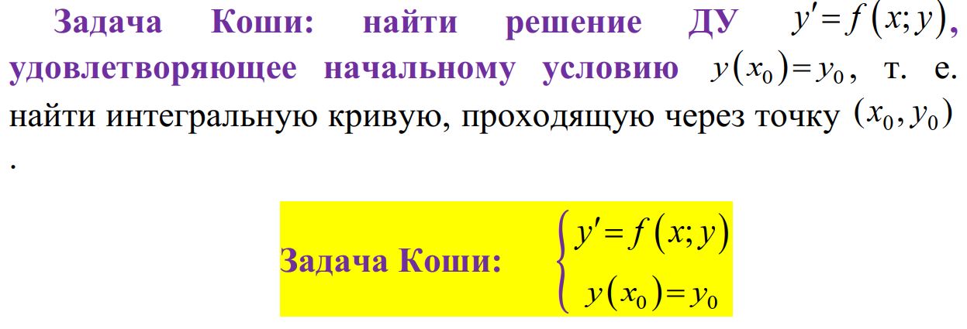
Постановка задачи
Требуется, чтобы решение задачи Коши существовало, было единственно и устойчиво по Ляпунову, т. е. малые изменения начальных данных не вызывали больших изменений решения.

Slide 30
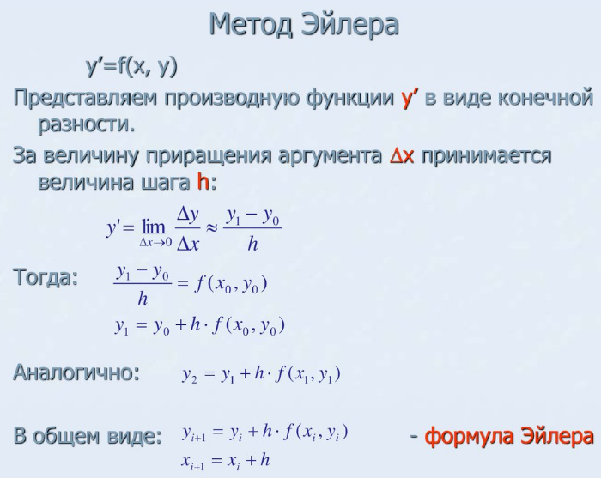

Slide 31
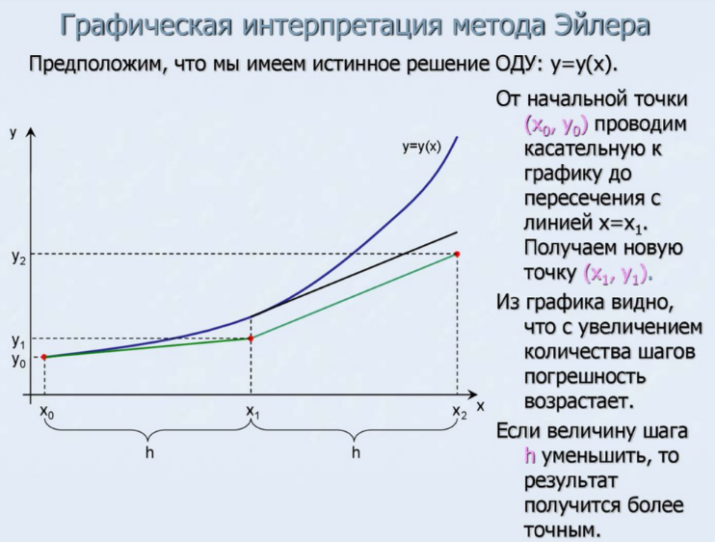

Slide 32
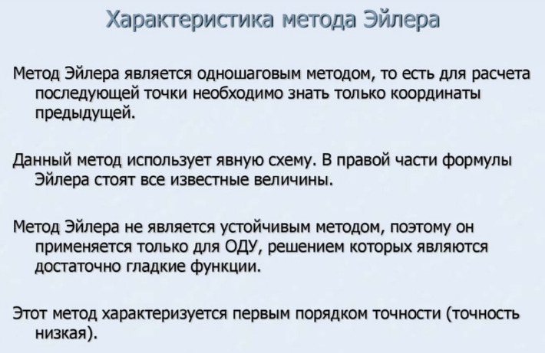

Slide 33
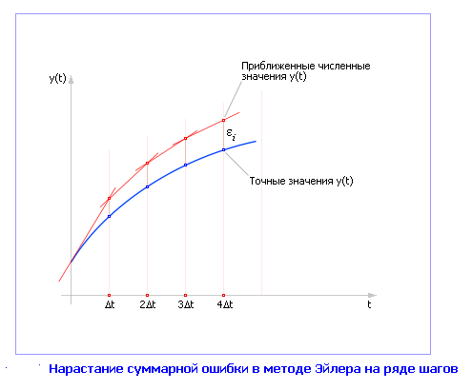

Slide 34
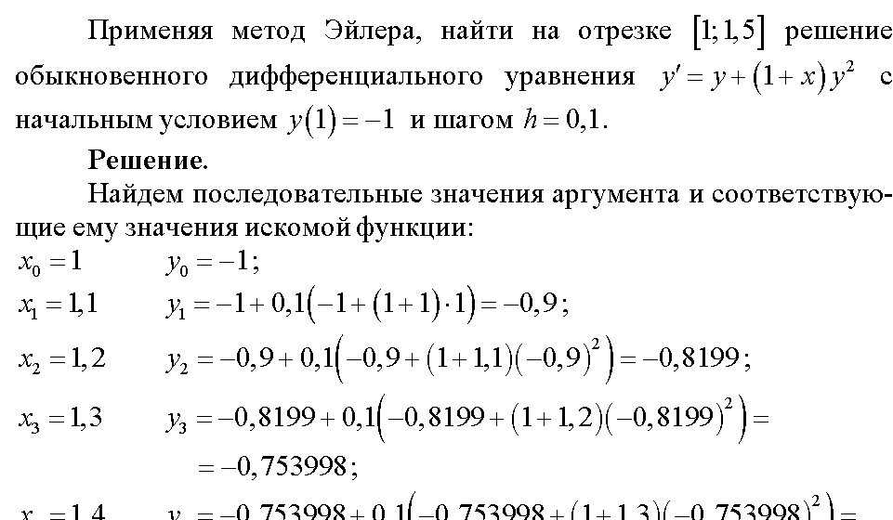

Slide 35
